Slide 1

Цифровой прорыв
СЕЗОН: ИИ
ВСЕРОССИЙСКИЙ ХАКАТОН
МОДЕЛЬ СКЛОННОСТИ
КЛИЕНТА К ПРИОБРЕТЕНИЮ МАШИНОМЕСТА
НИЖНИЙ НОВГОРОД
СЕНТЯБРЬ 2023

Slide 2

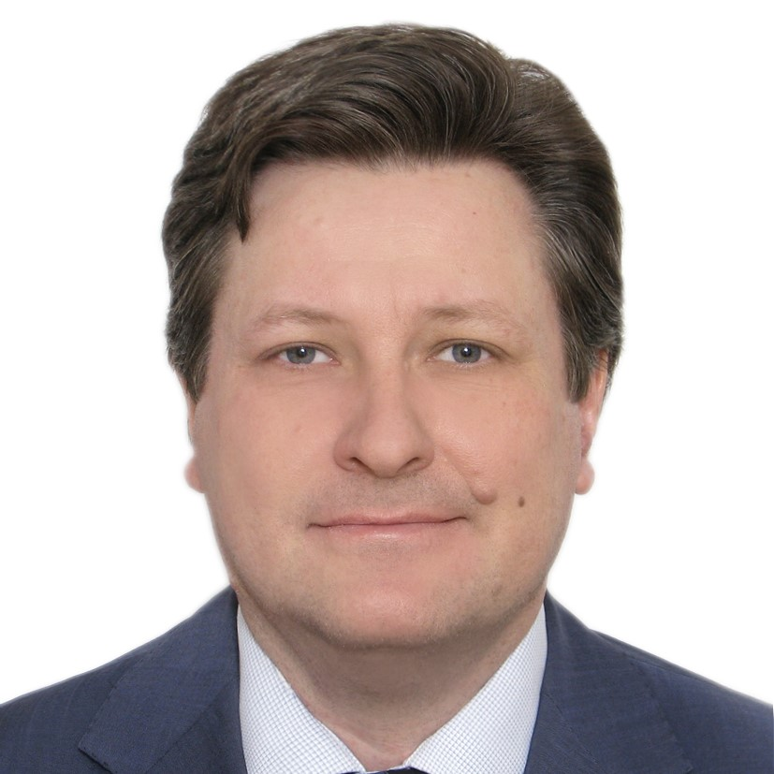

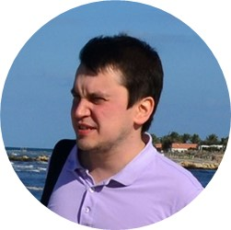
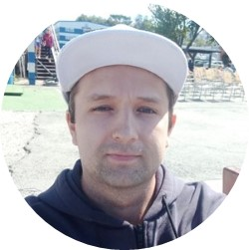

КОМАНДА TruePipe
Тимур Агафонов
Василиса Лукоянова
Владимир Палий
Тимлид
Инфографика
Data Scientist
Инженер МО
Data Scientist
Инженер МО
Евгений Король
Эрдни Самхаев
Frontend
Backend
Frontend
Backend

Slide 3


ЗАКАЗЧИК
ПАО ГК «Самолет» — самая
быстрорастущая публичная компания в России по итогам 2021 года и одна из крупнейших федеральных корпораций
в сфере proptech и девелопмента.
компания
Миссия компании — создавать новое качество жизни в современных городских кварталах и сохранять людям самый ценный ресурс — время.

Slide 4
ОПИСАНИЕ ЗАДАЧИ:
Проблема бизнеса
Разработка модели решений
Эффективная целевая рассылка
низкий уровень продаж сопутствующего товара (машиноместа)
на основе больших данных о предыдущем опыте взаимодействия с клиентами, участникам хакатона предстоит разработать модель, позволяющую прогнозировать вероятность покупки клиентами дополнительных услуг, в частности, приобретения машиномест в паркинге.
позволяет оперативно информировать клиентов об актуальных предложениях и сервисах компании. Однако каждая рассылка сопряжена с различными издержками, что может негативно сказаться на лояльности клиентов в долгосрочной перспективе.
Потенциал
чтобы стимулировать спрос на машиноместа нужна эффективная коммуникация, которая базируется на понимании клиентов, их мотивации и сценариев поведения
Notes:
1) Ключевую роль в продажах играет эффективная целевая рассылка. Рассылки позволяют оперативно информировать клиентов об актуальных предложениях и сервисах компании. Однако каждая рассылка сопряжена с различными издержками, что может негативно сказаться на лояльности клиентов в долгосрочной перспективе. 2) На основе больших данных о предыдущем опыте взаимодействия с клиентами участникам хакатона предстоит разработать модель, позволяющую прогнозировать вероятность покупки клиентами дополнительных услуг, в частности, приобретения машиномест в паркинге. 3) Разработанное решение позволит компании снизить затраты и улучшить лояльность клиентов за счет более персонифицированного подхода.

Slide 5
РЕШЕНИЕ ЗАДАЧИ:
1 сценарий
Пользователь купил машиноместо, т.к. у него произошла какая-то перемена (вырос доход, сменился образ жизни, появился еще один автомобиль).
2 сценарий
Пользователь изначально был нацелен на покупку машиноместа у девелопера.
Никакой перемены не происходит.
КОМАНДА TruePipe
определение ключевых сценариев и оценка пользовательских портретов
Обработка и подробный анализ исходных данных пользовательского портрета
Удаление, объединение признаков, создание новых переменных
Notes:
Команда TruePipe занималась разработкой классификационной модели для оценки склонности клиента к приобретению машиноместа (ММ). Были взяты в разработку два сценария пользовательского поведения:

Slide 6
РЕШЕНИЕ ЗАДАЧИ:
1 сценарий
Для оценки были выбраны уникальные пользователи, которые имеют как нулевые так и единичные значения таргета.
2 сценарий
КОМАНДА TruePipe
Никакой перемены не происходит.
Пользователь изначально был нацелен на покупку машиноместа у девелопера.
Все характеристики, свидетельствующие о склонности купить ММ, есть во всех наблюдениях уникальных клиентов, совершивших покупку, а не только в тех, где трагет равен одному.
проверка сценариев и разработка классификационной модели для оценки склонности клиента к приобретению машиноместа (ММ) на основе пользовательского поведения
Notes:
Команда TruePipe занималась разработкой классификационной модели для оценки склонности клиента к приобретению машиноместа (ММ). Были взяты в разработку два сценария пользовательского поведения:

Slide 7
1 сценарий
Пользователь купил машиноместо, т.к. у него произошла какая-то перемена (вырос доход, сменился образ жизни, появился еще один автомобиль).
РЕШЕНИЕ ЗАДАЧИ:
Модель для тестирования
Были созданы синтетические датасеты для обучения и выполнены прогнозы с подбором гиперпараметров по клиентам с использованием библиотеки CatBoost.
Стек технологий: Python, scikit-learn, Pandas, Keras, Jupyter Notebook, CatBoost
КОМАНДА TruePipe
разработка классификационной модели для оценки склонности клиента к приобретению машиноместа (ММ) на основе пользовательского поведения
Уникальность решения:
глубокая работа с анализом данных, использование сценарного подхода, выдвижение и проверка собственных гипотез.
2 сценарий
Пользователь изначально был нацелен на покупку машиноместа у девелопера. Для этих целей были проведены:
Обработка и подробный анализ исходных данных пользовательского портрета,
Обучены и оценены прогностические модели в различных библиотеках машинного обучения.
Notes:
На основе вышеупомянутых сценариев были созданы синтетические датасеты для обучения и выполнены прогнозы с подбором гиперпараметров по клиентам с использованием библиотеки CatBoost. Лучшее решение перешло в модель для дальнейшего тестирования.
Уникальность нашего решения: глубокая работа с анализом данных, использование сценарного подхода, выдвижение и проверка собственных гипотез

Slide 8
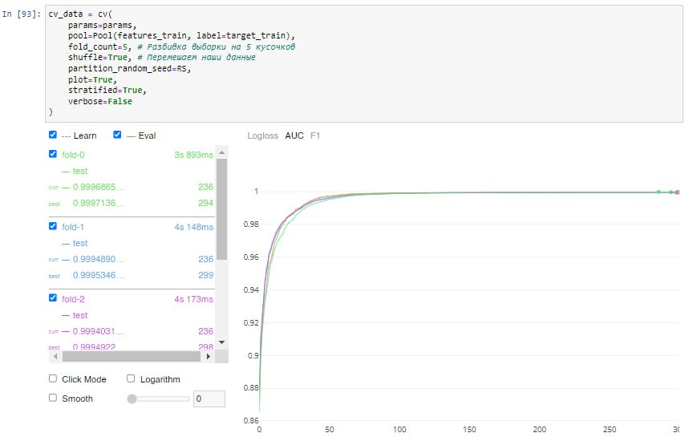
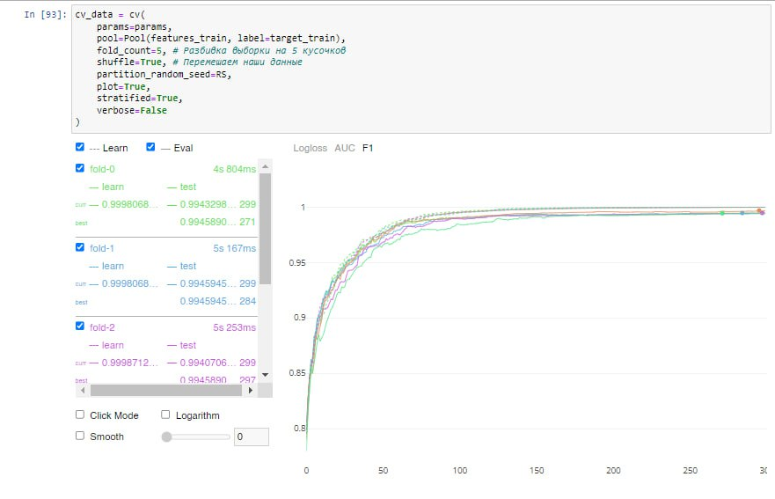
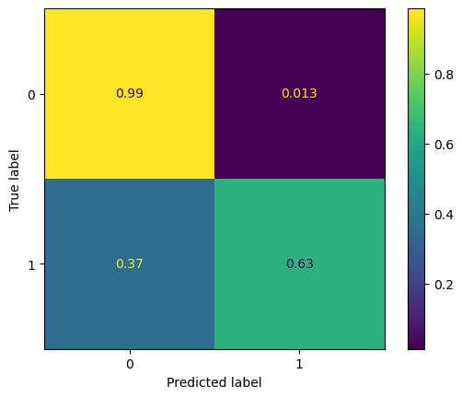
1 сценарий
Пользователь купил машиноместо, т.к. у него произошла какая-то перемена (вырос доход, сменился образ жизни, появился еще один автомобиль).
РЕЗУЛЬТАТ:
7
альтернативных моделей обучено и оценено
проведен комплексный анализ моделей, не только по тестовой метрике
подтверждение гипотезы:
сценарий 2 показал лучший результат
2 сценарий
Пользователь изначально был нацелен на покупку машиноместа у девелопера. Для этих целей были проведены:
Обработка и подробный анализ исходных данных пользовательского портрета,
Обучены и оценены прогностические модели в различных библиотеках машинного обучения.
Notes:
На основе вышеупомянутых сценариев были созданы синтетические датасеты для обучения и выполнены прогнозы с подбором гиперпараметров по клиентам с использованием библиотеки CatBoost. Лучшее решение перешло в модель для дальнейшего тестирования.
Уникальность нашего решения: глубокая работа с анализом данных, использование сценарного подхода, выдвижение и проверка собственных гипотез

Slide 9
1 сценарий
Пользователь купил машиноместо, т.к. у него произошла какая-то перемена (вырос доход, сменился образ жизни, появился еще один автомобиль).
РЕЗУЛЬТАТ:
0,742789
Итоговое значение ROC-AUC
Модель CatBoost
2 сценарий
Пользователь изначально был нацелен на покупку машиноместа у девелопера. Для этих целей были проведены:
Обработка и подробный анализ исходных данных пользовательского портрета,
Обучены и оценены прогностические модели в различных библиотеках машинного обучения.
Notes:
На основе вышеупомянутых сценариев были созданы синтетические датасеты для обучения и выполнены прогнозы с подбором гиперпараметров по клиентам с использованием библиотеки CatBoost. Лучшее решение перешло в модель для дальнейшего тестирования.
Уникальность нашего решения: глубокая работа с анализом данных, использование сценарного подхода, выдвижение и проверка собственных гипотез

Slide 10

С ВАМИ БЫЛА КОМАНДА TruePipe
“Making things easy is hard.”
– Ted Nelson, philosopher

